Slide 1

KHỞI ĐỘNG

Slide 2
CÁCH CHƠI
BẤM VÀO TRÁI TIM CÓ SỐ THỨ TỰ ĐỂ RA CÂU HỎI TƯƠNG ỨNG, BẤM VÀO TRÁI TIM NHỎ Ở CÂU ĐÁP ÁN ĐỂ VỀ SLIDE CHÍNH. Ở SLIDE CHÍNH BẤM VÀO LÕI PIN MÀU NÂU XÁM ĐỂ NẠP MỨC NĂNG LƯỢNG NẾU TRẢ LỜI ĐÚNG. TIẾP TỤC ĐẾN CÂU CUỐI CÙNG.
Thầy cô nên thao tác chính xác và chậm rãi.

Slide 3
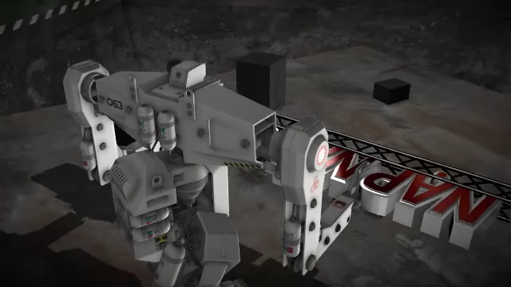

Slide 4
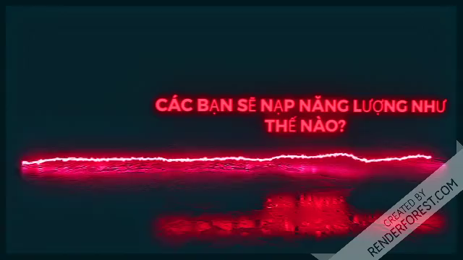
Trả lời năm câu hỏi để nạp năng lượng
Thời gian suy nghĩ là 15 giây
Nhận quà hấp dẫn
THỂ LỆ

Slide 5


100%
80%
60%
40%
20%
1
2
3
4
5

Slide 6

1
Câu hỏi 1: Nguyễn Du có tên chữ là gì?
Câu trả lời: Tố Như

Slide 7
2
Câu hỏi 2: Tên gọi khác của Truyện Kiều là gì?
Đoạn trường tân thanh

Slide 8
3
Câu hỏi 3:Truyện Kiều được chia làm mấy phần? Tên gọi từng phần?
3 phần: Gặp gỡ và đính ước; Gia biến và lưu lạc; Đoàn tụ.

Slide 9
4
Câu hỏi 4: Truyện Kiều được sáng tạo dựa trên tác phẩm nào?
Câu trả lời: Kim Vân Kiều truyện của Thanh Tâm Tài Nhân

Slide 10
5
Câu hỏi 5:Tác phẩm Truyện Kiều thuộc thể loại nào?
Câu trả lời: Truyện Nôm

Slide 11

PHẦN TỰ ĐÁNH GIÁ VÀ HƯỚNG DẪN TỰ HỌC
Chuyên đề : THƠ VĂN NGUYỄN DU

Slide 12

I. LÀM BÀI TRẮC NGHIỆM
LUYỆN TẬP CẢ BÀI HỌC
HS làm việc cá nhân

Slide 13
LUYỆN TẬP CẢ BÀI HỌC
Câu1. Trường hợp nào dưới dây không phải là điển cố?
A. Trướng huỳnh
B. Rèm the
C. Giấc hòe
D. Đỉnh Giáp non thần

Slide 14
LUYỆN TẬP CẢ BÀI HỌC
Câu 2. Từ “hoa” được dùng với biện pháp nghệ thuật nào trong câu thơ “Nàng rằng: Khoảng vắng đêm trường/ Vì hoa nên phải trổ đường tìm hoa”
A. So sánh
B. Hoán dụ
C. Ước lệ
D. Ẩn dụ

Slide 15
Câu 3. Phương án nào dưới đây phù hợp để nói về đêm thề nguyền của Kim Trọng và Thúy Kiều?
A. Giản dị, thân mật
B. Cầu kì, phức tạp
C. Thơ mộng, thiêng liêng
D. Lễ nghi, khách sáo

Slide 16
Câu 4. Những hành động “vội rủ rèm the” , “Xăm xăm băng lối vườn khuya”, “Vì hoa nên phải trổ đường tìm hoa” cho thấy trong tình yêu, Thúy Kiều là người như thế nào?
A. Vội vàng mà nông nổi
B. Táo bạo nhưng sỗ sàng
C. Mạnh dạn và chủ động
D. Chân thật nhưng thiếu vẻ đẹp nữ tính

Slide 17

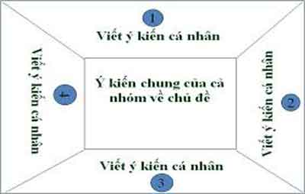
Nhóm 5: Câu thơ “Bây giờ rõ mặt đối ta/ Biết đâu rồi nữa chẳng là chiêm bao” cho thấy Thúy Kiều đang sống trong tâm trạng như thế nào? Vì sao?
II. LÀM BÀI TỰ LUẬN
HOẠT ĐỘNG NÓI
Hoàn thành phiếu học tập số 1:
HOẠT ĐỘNG NHÓM
Nhóm 1: Câu thơ “Bây giờ rõ mặt đôi ta/ Biết đâu rồi nữa chẳng là chiêm bao” cho thấy Thúy Kiều đang sống trong tâm trạng như thế nào? Vì sao?
Nhóm 2: Cảm nhận của em về không gian của cuộc thề nguyền?
Nhóm 3: Phân tích tác dụng nghệ thuật của hình tượng “trăng” trong đoạn trích.
Nhóm 4: Nêu suy nghĩ của em về tình yêu của Kim – Kiều?
Nhóm 5: Viết đoạn văn giới thiệu ý nghĩa nội dung và đặc sắc nghệ thuật của đoạn trích Thề nguyền.

Slide 18
LUYỆN TẬP CẢ BÀI HỌC
Câu 5.
Câu thơ “Bây giờ rõ mặt đôi ta/ Biết đâu rồi nữa chẳng là chiêm bao” cho thấy Thúy Kiều đang sống trong tâm trạng: vừa hạnh phúc trước tình yêu với những thề nguyền, ước vọng thủy chung, vừa âu lo khi dự cảm về sự bấp bênh của số phận, những bất trắc của tình yêu.
- Nguyên nhân dẫn đến tâm trạng này là bởi Kiều đang sống với những phút giây hạnh phúc trong hiện tại của buổi thề nguyền. Đồng thời nàng là người đa cảm, luôn bị ám ảnh bởi nấm mồ của Đạm Tiên trong buổi thanh minh cùng số phận của người con gái tài hoa bạc mệnh. Thêm nữa, Thúy Kiều bị ám ảnh bởi hình bóng Đạm Tiên trong cơn mộng mị, với lời tiên đoán “Mà xem trong sổ Đoạn trường có tên/ Âu đành quả quyết nhân duyên/ Cũng người một hội, một thuyền đâu xa”,… Thúy Kiều luôn là người sống với tâm trạng thật của chính mình.

Slide 19
LUYỆN TẬP CẢ BÀI HỌC
Câu 7. Không gian của cuộc thề nguyền vừa thơ mộng, vừa thiêng liêng:
- Thơ mộng với hình ảnh thiên nhiên: vầng trăng sáng như gương, ánh trăng chiếu xuyên qua lá cây tạo thành những vệt sáng huyền diệu, bóng hoa lê theo bóng trăng xích lại gần… Hòa cùng vẻ đẹp thơ mộng của thiên nhiên là hình ảnh giai nhân tuyệt sắc và giấc mơ chập chờn của Kim Trọng.
- Thiêng liêng:
+ Không gian tĩnh lặng của buổi thề nguyền, bước chân của người đẹp cuãng hết sức nhẹ nhàng.
+ Buổi thề nguyền từ lễ vật đến hành động, cử chỉ đều hết sức thành kính, thiêng liêng: thắp nến, đốt hương, viết lời thề trên giấy đẹp, cắt tóc ăn thề cùng lời nguyện ước thủy chung.

Slide 20
LUYỆN TẬP CẢ BÀI HỌC
Câu 8. Tác dụng nghệ thuật của “trăng” trong đoạn trích:
- Trăng là hình tượng của thiên nhiên làm cho không gian của cuộc thề nguyền trở nên thơ mộng, huyền ảo.
- Trăng như nhân vật chứng giám cho lời thề nguyền thủy chung cùng tình yêu của đôi lứa, làm cho không gian buổi thề nguyền cnafg thêm thiêng liêng.

Slide 21
LUYỆN TẬP CẢ BÀI HỌC
Câu 9
- Nhân vật Thúy Kiều:
+ Người con gái mạnh dạn, chủ động trong tình yêu nhưng cũng hết sức dịu dàng, tinh tế.
+ Sống với những khát khao, rung động chân thực của lòng mình.
+ Thủy chung, trong sáng
- Nhân vật Kim Trọng:
+ Thư sinh, hào hoa, lãng mạn
+ Trân trọng tình cảm của Kiều
+ Thủy chung, trong sáng.

Slide 22
LUYỆN TẬP CẢ BÀI HỌC
Câu 10.
- Về mặt ý nghĩa nội dung:
+ Khẳng định, đề cao khát vọng tình yêu tự do
+ Đề cao sự thủy chung trong tình yêu
- Về đặc sắc nghệ thuật:
+ Tạo dựng bối cảnh không gian thơ mộng, thiêng liêng của buổi thề nguyền
+ Khắc họa nhân vật qua ngôn ngữ, qua hành động, cử chỉ
- Dung lượng: 10-15 dòng

Slide 23
HOẠT ĐỘNG VIẾT
Câu 6. Bình luận nhận định sau của Hoài Thanh: “Gót chân nàng “thoăn thoắt” đi sang nhà Kim Trọng, cái hình ảnh nàng “Xăm xăm băng nẻo vườn khuya một mình” bây giờ đây vẫn còn có thể làm cho một số người ngơ ngác, phân vân.” (Trích Nguyễn Du: một trái tim lớn, một nghệ sĩ lớn)

Slide 24
GỢI Ý:
Bình luận là nêu nhận xét của mình trước một ý kiến (hoặc một sự việc, hiện tượng) nào đó. Nhận xét cần nêu lên được :
a) Ý kiến đó là đúng hay sai?
b) Đúng/ sai đến mức độ nào?
c) Ý nghĩa của sự đúng/ sai

Slide 25
Tham khảo:
Nhận định của Hoài Thanh là đúng bởi “gót chân nàng “thoăn thoắt” đi sang nhà Kim Trọng, hình ảnh nàng “Xăm xăm băng nẻo vườn khuya một mình” thể hiện sự chủ động đến táo bạo của Thúy Kiều trong tình yêu. Quan niệm chỉ có tính chất truyền thống (có phần bị ảnh hưởng bởi lễ giáo phong kiến) thì người con trai phải chủ động tìm đến người con gái. Một số người thời hiện đại không dễ bỏ quan niệm truyền thống đó không thể không “ngơ ngác” , “ phân vân” khi thấy Thúy Kiều chủ động sang nhà Kim Trọng thổ lộ nỗi niềm, giữa lúc đêm khuya, lại chỉ đi một mình.
Nhận định của Hoài Thanh có ý nghĩa khẳng định, đề cao sự chủ động của Thúy Kiều trong tình yêu, qua dó khẳng định, đề cao tình yêu tự do vượt ra ngoài sự hà khắc của lễ giáo phong kiến. Nhận định của Hoài Thanh, về ý nghĩa khách quan còn là sự cởi bỏ những quan niệm lạc hậu về vai trò chủ động của người phụ nữ trong tình yêu, cuộc sống.

Slide 26
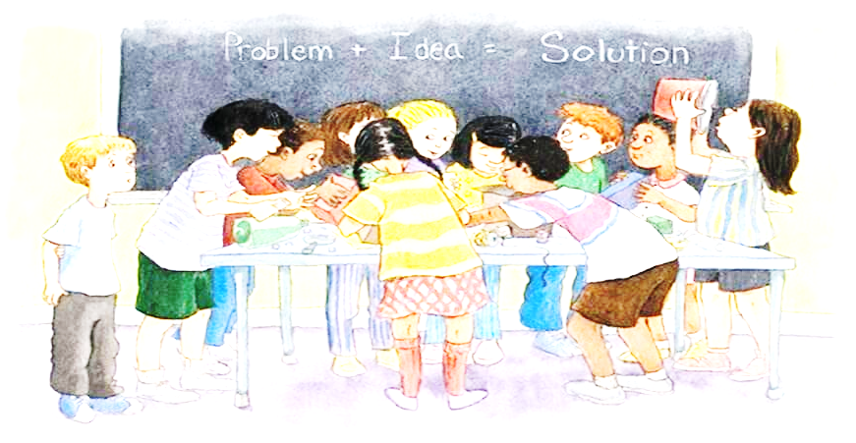
VẬN DỤNG CẢ BÀI HỌC
DỰ ÁN HỌC TẬP
Nhóm 1, 2: Nhóm Phóng viên:
Yêu cầu: Làm video giới thiệu về Nguyễn Du và một số thành tựu của ông khi viết về đề tài người phụ nữ.
Nhóm 3: Nhóm Hoạ sĩ (PP phòng tranh)
Nhóm 4: Viết kịch bản và tập đóng vai 1 trích đoạn trong một văn bản của bài học.

Slide 27

HƯỚNG DẪN TỰ HỌC
1. Các văn bản đọc thêm, các trang web
- Truy cập Internet hoặc tìm trong sách, báo thông tin về các tác giả, tác phẩm đã học để rèn luyện tiếp kĩ năng nghiên cứu về một vấn đề.
- Chọn lọc và thu thập các tư liệu: bài viết, tranh ảnh, video,… liên quan đến bài học.
- Đánh giá tư liệu (các thông tin này đã đầy đủ, chính xác và phù hợp chưa? Thông tin có liên quan đến đề tài của bài học không?)
- Tìm đọc thêm một số bài thơ của có cùng đề tài với các bài thơ đã học.

Slide 28


